Slide 1

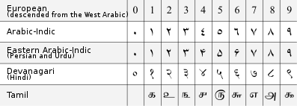
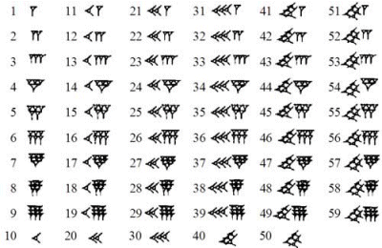
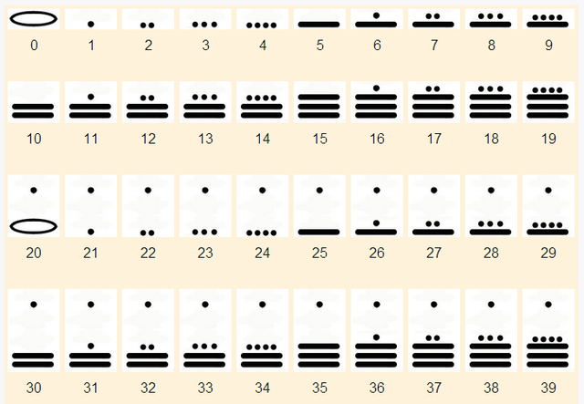
Trong lịch sử loài người, số tự nhiên bắt nguồn từ nhu cầu đếm và từ rất sớm. Các em quan sát hình chiếu và nhận xét về cách viết số tự nhiên đó.
Chữ số Ấn Độ cuối thế kỉ 1
Bảng chữ số Ả Rập
Chữ số Babylon
Chữ số Maya

Slide 2
BÀI 2:
CÁCH GHI SỐ TỰ NHIÊN

Slide 3
1. Hệ thập phân
Cách ghi số tự nhiên
2. Số La Mã

Slide 4
1
HỆ THẬP PHÂN

Slide 5


1. Hệ thập phân
Cách ghi số tự nhiên trong hệ thập phân
Trong hệ thập phân, mỗi số tự nhiên được viết dưới dạng một dãy những chữ số lấy trong 10 chữ số: 0; 1; 2; 3; 4; 5; 6; 7; 8 và 9. Vị trí của các chữ số trong dãy gọi là hàng.
Cứ 10 đơn vị ở một hàng thì bằng 1 đơn vị ở hàng liền trước nó.
Chẳng hạn : 10 chục = 1 trăm; 10 trăm = 1 nghìn;..

Slide 6
Chú ý.
1. Với các số tự nhiên khác 0, chữ số đầu tiên (từ trái sang phải) khác 0.
2. Đối với số có 4 chữ số trở lên, ta viết tách riêng từng lớp. Mỗi lớp là một nhóm ba chữ số kể từ trái sang phải.

Slide 7
221 707 263 598
Đọc là: Hai trăm hai mươi mốt tỉ, bảy trăm linh bảy triệu, hai trăm sáu mươi ba nghìn, năm trăm chín mươi tám.
Lớp | Tỉ |  |  | Triệu |  |  | Nghìn |  |  | Đơn vị
Hàng | Trăm tỉ | Chục tỉ | Tỉ | Trăm triệu | Chục triệu | Triệu | Trăm nghìn | Chục nghìn | Nghìn | Trăm | Chục | Đơn vị
Chữ số | 2 | 2 | 1 | 7 | 0 | 7 | 2 | 6 | 3 | 5 | 9 | 8

Slide 8
50 017 969 498
Đọc là: Năm mươi tỉ, không trăm mười bảy triệu, chín trăm sáu mươi chín nghìn, bốn trăm chín mươi tám.
Lớp | Tỉ |  |  | Triệu |  |  | Nghìn |  |  | Đơn vị
Hàng | Trăm tỉ | Chục tỉ | Tỉ | Trăm triệu | Chục triệu | Triệu | Trăm nghìn | Chục nghìn | Nghìn | Trăm | Chục | Đơn vị
Chữ số |  | 5 | 0 | 0 | 1 | 7 | 9 | 6 | 9 | 4 | 9 | 8

Slide 9

Chỉ dùng ba chữ số 0; 1 và 2, hãy viết tất cả các số tự nhiên có ba chữ số, mỗi chữ số chỉ viết một lần.
Trả lời:
102;
120;
201;
210.

Slide 10


1. Hệ thập phân
Giá trị các chữ số của một số tự nhiên
HOẠT ĐỘNG NHÓM ĐÔI
Trong số 32 019, ta thấy:
“ Chữ số 2 nằm ở hàng nghìn và có giá trị bằng 2 × 1 000 = 2 000 “.
Hãy phát biểu theo mẫu câu đó đối với các chữ số còn lại.
Viết số 32 019 thành tổng giá trị các chữ số của nó.

Slide 11
1. Hệ thập phân
Giá trị các chữ số của một số tự nhiên
HOẠT ĐỘNG NHÓM ĐÔI
Kết quả:
Viết số 32 019 thành tổng giá trị các chữ số của nó.
“ Chữ số 3 nằm ở hàng chục nghìn và có giá trị bằng 3 × 10 000 = 30 000”
“ Chữ số 0 nằm ở hàng trăm và có giá trị bằng 0 × 100 = 0 ”
32 019 = 3 × 10 000 + 2 × 1 000 + 0 × 100 + 1 × 10 + 9
“ Chữ số 1 nằm ở hàng chục và có giá trị bằng 1 × 10 = 10 ”
“ Chữ số 9 nằm ở hàng đơn vị và có giá trị bằng 9 × 1 = 9”

Slide 12
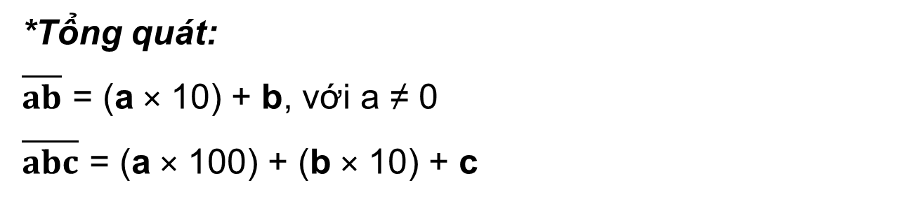
1. Hệ thập phân
Mỗi số tự nhiên viết trong hệ thập phân đều biểu diễn được thành tổng giá trị các chữ số của nó.
Ví dụ:
236 = (2 × 100) + (3 × 10) + 6
*Tổng quát:
$\overline{ab}$ = (a × 10) + b, với a ≠ 0
$\overline{abc}$ = (a × 100) + (b × 10) + c

Slide 13
1. Hệ thập phân
Luyện tập: Viết số 34 604 thành tổng giá trị các chữ số của nó.
Giải:
34 604 = (3 × 10 000) + (4 × 1000) + (6 × 100) + 4

Slide 14
1. Hệ thập phân
Vận dụng:
Bác Hoa đi chợ, Bác chỉ mang ba loại tiền: loại (có mệnh giá) 1 nghìn (1000 đồng), loại 10 nghìn (10 000) đồng và loại 100 nghìn (100 000) đồng. Tổng số tiền bác phải trả là 492 nghìn đồng. Nếu mỗi loại tiền bác mang theo không quá 9 tờ thì bác sẽ phải trả bao nhiêu tờ tiền mỗi loại, mà người bán không trả lại tiền thừa?
Giải:
Có: 492 = (4 × 100) + (9 × 10) + 2
=> 4 tờ 100 nghìn, 9 tờ 10 nghìn và 2 tờ 1 nghìn đồng.

Slide 15
2
SỐ LA MÃ

Slide 16
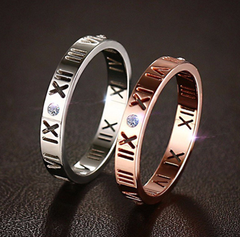
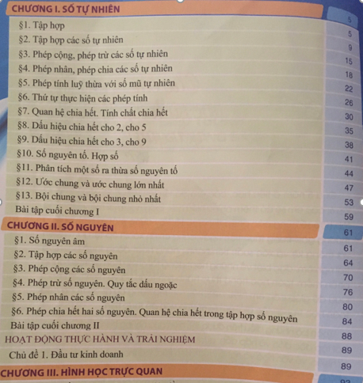
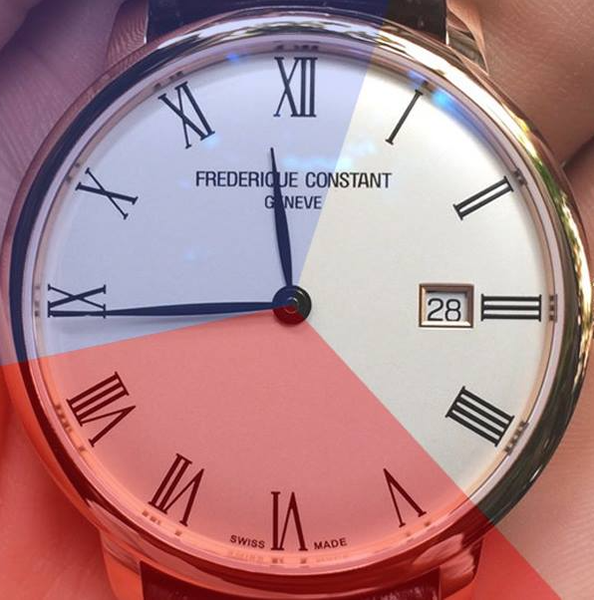
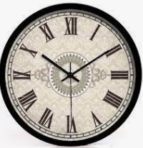
2. Số La Mã

Slide 17

Cách viết số La Mã
Để viết các số La Mã không quá 30, ta dùng ba kí tự I, V và X (gọi là những số La Mã). Ba chữ số ấy cùng với hai cụm chữ số là IV và IX là năm thành phần dùng để ghi số La Mã.
Thành phần | I | V | X | IV | IX
Giá trị | 1 | 5 | 10 | 4 | 9

Slide 18
Cách viết số La Mã
* Các số La Mã biểu diễn các số từ 1 đến 10
I | II | III | IV | V | VI | VII | VIII | IX | X
1 | 2 | 3 | 4 | 5 | 6 | 7 | 8 | 9 | 10
* Các số La Mã biểu diễn các số từ 11 đến 20
* Các số La Mã biểu diễn các số từ 21 đến 30
XI | XII | XIII | XIV | XV | XVI | XVII | XVIII | XIX | XX
11 | 12 | 13 | 14 | 15 | 16 | 17 | 18 | 19 | 20
XXI | XXII | XXIII | XXIV | XXV | XXVI | XXVII | XXVIII | XXIX | XXX
21 | 22 | 23 | 24 | 25 | 26 | 27 | 28 | 29 | 30

Slide 19
Nhận xét
1. Mỗi số La Mã biểu diễn một số tự nhiên bằng tổng giá trị các thành phần viết trên số đó. Chẳng hạn, số XXIV có ba thành phần là X, X và IV tương ứng với các giá trị 10 và 4. Do đó XXIV biểu diễn số 24.
2. Không có số La Mã nào biểu diễn số 0.

Slide 20

a) Viết các số 14 và 27 bằng số La Mã.
b) Đọc các số La Mã XVI, XXII.
Trả lời:
a) Viết các số 14 và 27 bằng số La Mã: XIV; XXVII.
b) Đọc các số La Mã XVI, XXII:
+ XVI: Mười sáu
+ XXII: Hai mươi hai.

Slide 21

Thử thách nhỏ
Sử dụng 7 que tính, em xếp được những số La Mã nào?
Trả lời:
XVIII (18); XXIII (23); XXIV (24); XXVI (26); XXIX (29).

Slide 22
LUYỆN TẬP
Bài 1.6: Cho các số: 27 501; 106 712; 7 110 385; 2 915 404 267
a) Đọc mỗi số đã cho;
b) Chữ số 7 trong mỗi số đã cho có giá trị là bao nhiêu?
Bài làm:
a)
+ 27 501: Hai mươi bảy nghìn năm trăm linh một.
+ 106 712: Một trăm linh sáu nghìn bảy trăm mười hai.
+ 7 110 385: Bảy triệu một trăm mười nghìn ba trăm tám mươi năm.
+ 2 915 404 267: Hai tỉ chín trăm mười lăm triệu bốn trăm linh bốn nghìn hai trăm sáu mươi bảy.

Slide 23
VẬN DỤNG
Bài 1.12: Trong một cửa hàng bánh kẹo, người ta đóng gói kẹo thành các loại: mỗi gói có 10 cái kẹo; mỗi hộp có 10 gói; mỗi thùng có 10 hộp. Một người mua 9 thùng, 9 hộp và 9 gói kẹo. Hỏi người đó mua tất cả bao nhiêu cái kẹo?
Bài làm:
Ta thấy mỗi gói có 10 cái kẹo, mỗi hộp có 100 cái kẹo (10 gói) và mỗi thùng có 1000 cái kẹo. Người đó mua 9 thùng, 9 hộp và 9 gói kẹo nên tổng số kẹo là :
9 × 1000 + 9 × 100 + 9 × 10 = 9 990 (cái kẹo)

Slide 24
EM CÓ BIẾT?
Hệ La Mã
Ngoài các chữ số I, V, X và cụm chữ số IV, IX hệ La Mã còn có các chữ số khác là L, C, D, M (tương ứng với 50, 100, 500 và 1 000) và các cụm chữ số XL, XC, CD, CM (tương ứng với 40, 90, 400 và 900). Các chữ số và cụm chữ số ấy là các thành phần dùng để ghi số La Mã theo các quy tắc sau:
1. Trong một số La Mã, mỗi chữ số V, L và D có mặt không quá một lần; mỗi chữ số I, X, C và M không lặp lại quá ba lần liên tiếp.
2. Mỗi số La Mã là một dãy các thành phần. Giá trị của mỗi thành phần đều không nhỏ hơn giá trị của thành phần liền kề bên phải.
3. Mỗi số La Mã biểu diễn số tự nhiên bằng tổng các giá trị của thành phần viết nên số đó.

Slide 25

EM CÓ BIẾT?
Ghi số trong hệ nhị phân
Để ghi số trong hệ nhị phân, ta chỉ dùng hai chữ số là 0 và 1. Mỗi số tự nhiên được viết dưới dạng một dãy chữ số chỉ gồm 0 và 1. Chẳng hạn, trong hệ nhị phân, hai số 100 và 1 001 lần lượt biểu diễn số 4 và 9 trong hệ thập phân.
Hai chữ số 1 và 0 tương ứng với hai trạng thái “đóng” và “mở” của mạch điện. Do đó hệ nhị phân được sử dụng nhiều trong khoa học máy tính.

Slide 26

HƯỚNG DẪN VỀ NHÀ
Học lý thuyết: Cách viết số tự nhiên trong hệ thập phân, mối quan hệ giữa các hàng và giá trị mỗi chữ số của một số tự nhiên viết trong hệ thập phân và học thuộc cách biểu diễn các chữ số La Mã từ 1 -> 30.
Vận dụng hoàn thành các bài tập: 1.32; 1.33-SGK-tr20.
Chuẩn bị bài mới “Thứ tự trong tập hợp các số tự nhiên”.

Slide 27


